Slide 1
CONTROLE DE ÁGUAS NATURAIS (Drenagem Agrícola)
Prof. Jarbas Miranda
Prof. Sergio Duarte
Prof. Richard Cooke

Slide 2
1- INTRODUÇÃO e SENSIBILIDADE DAS CULTURAS AO EXCESSO DE ÁGUA NO SOLO
(Parte 3)

Slide 3
1.4)Critérios de drenagem subterrânea
a)Regime Permanente (“Steady State”)
b)Regime Não Permanente (“Non Steady State”)
c)Regime Intermitente(“Transient State”)

Slide 4
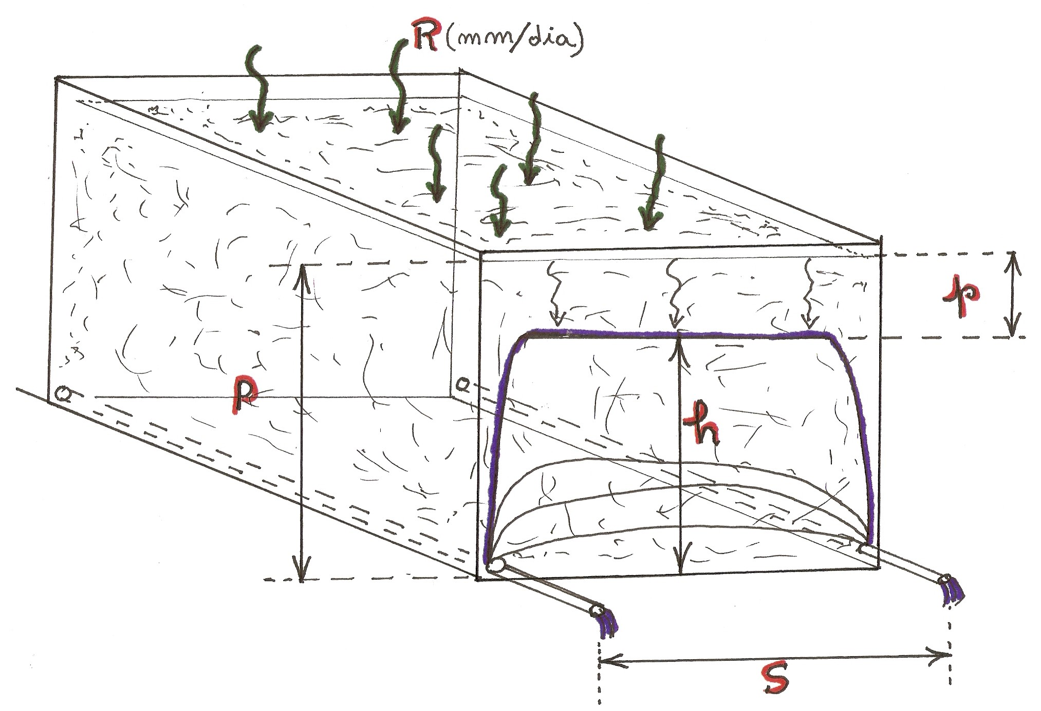
a)Regime Permanente
2 PERGUNTAS
1)Qual o valor da Recarga “R” ?
Varia de 2,0 a 10,0 mm/dia
2)Qual o valor ideal de “p” ?
Depende de vários fatores

Slide 5
Qual o valor ideal de “p” ?
1)Profundidade efetiva do sistema radicular
2)Solo (altura da franja capilar)
3)Se está previsto irrigação
4)Se há risco de salinização
5)Se o ano é seco ou úmido

Slide 6
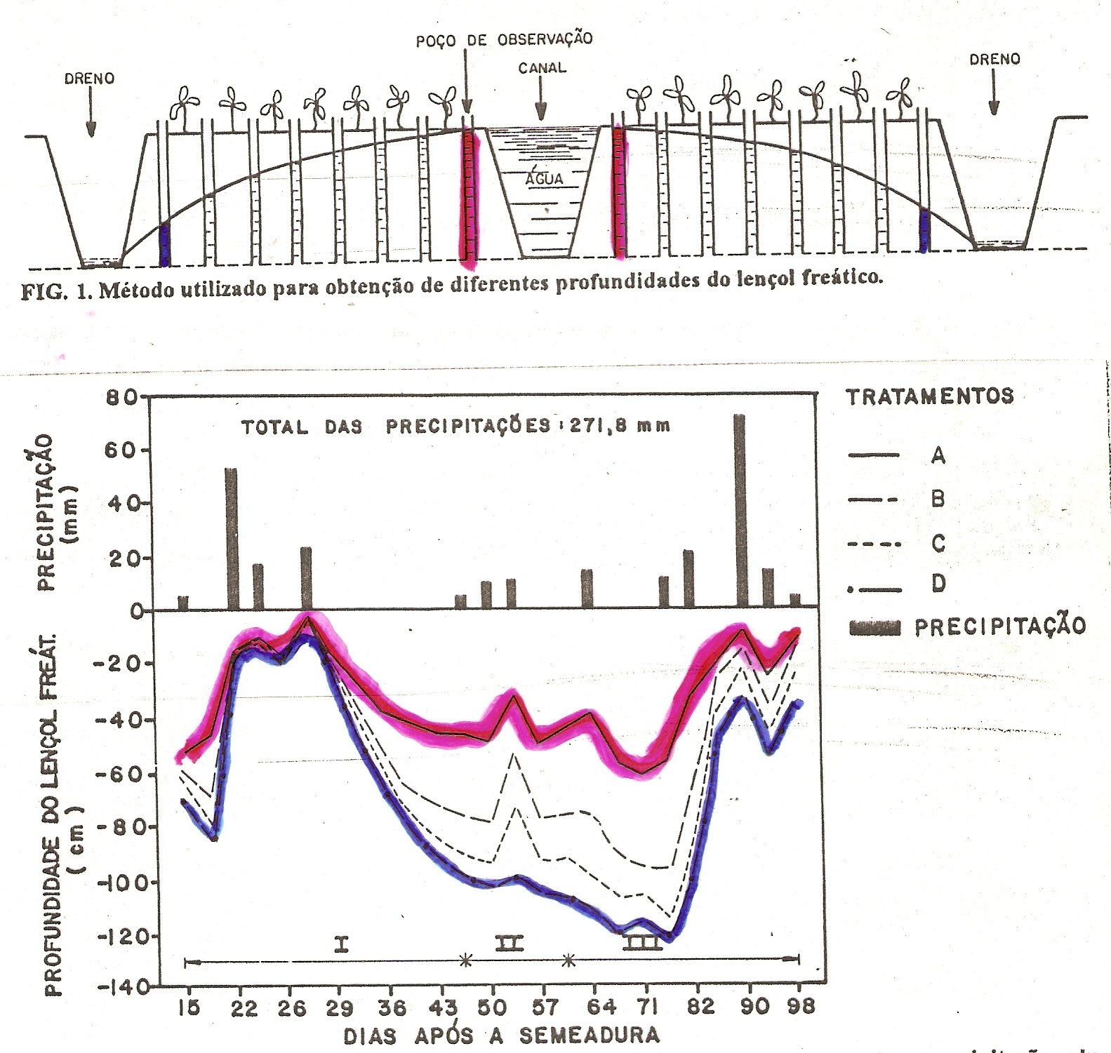
OBS: Desempenho depende do ano

Slide 7
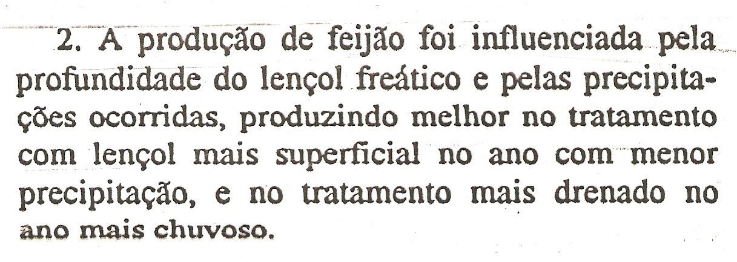

Slide 8
Critério prático para “p”
Critério do Soil Conservation Service modificado
SOLO ARENOSO
p = profundidade efetiva raízes + 5 cm
SOLO ARGILOSO
p = profundidade efetiva das raízes + 10 cm

Slide 9
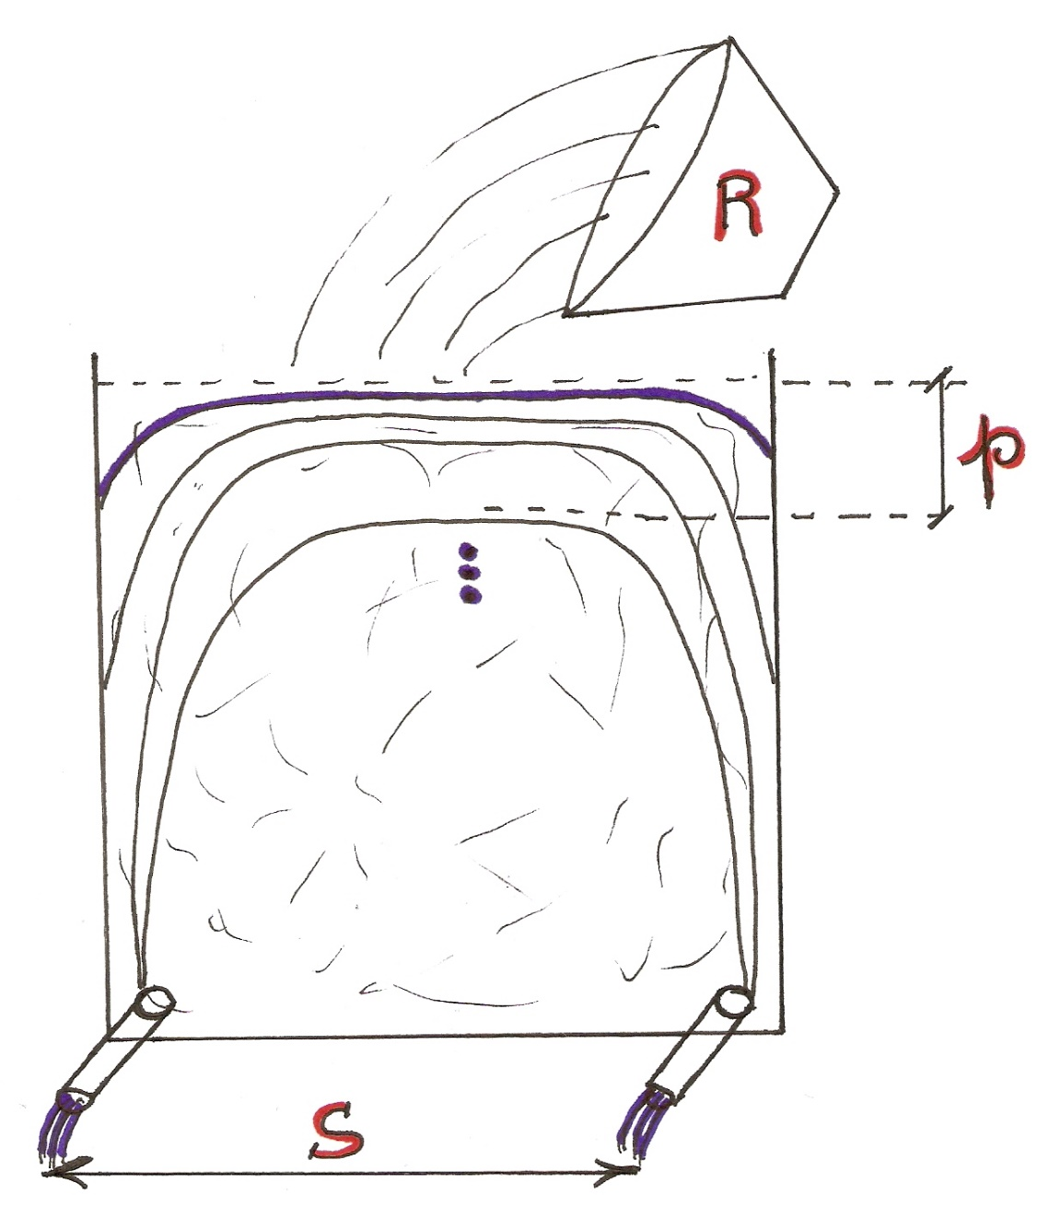
b)Regime Não Permanente
3 PERGUNTAS
1)Qual o valor da Recarga “R” (mm)?
Usaremos critério hidrológico
2)Qual o valor ideal de “p”?
Usaremos o mesmo critério já visto
3)Rebaixaremos em quanto tempo “t”?
Depende de diversos fatores

Slide 10
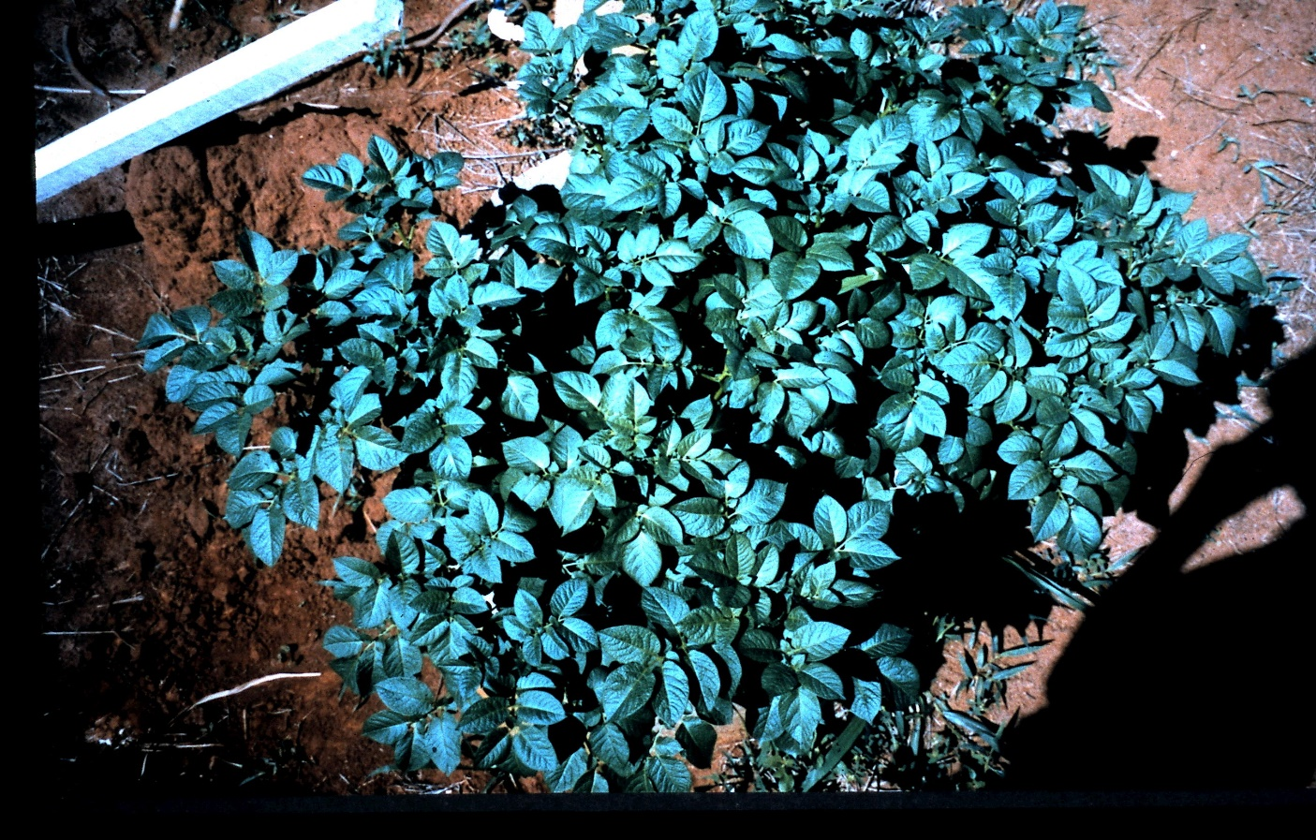
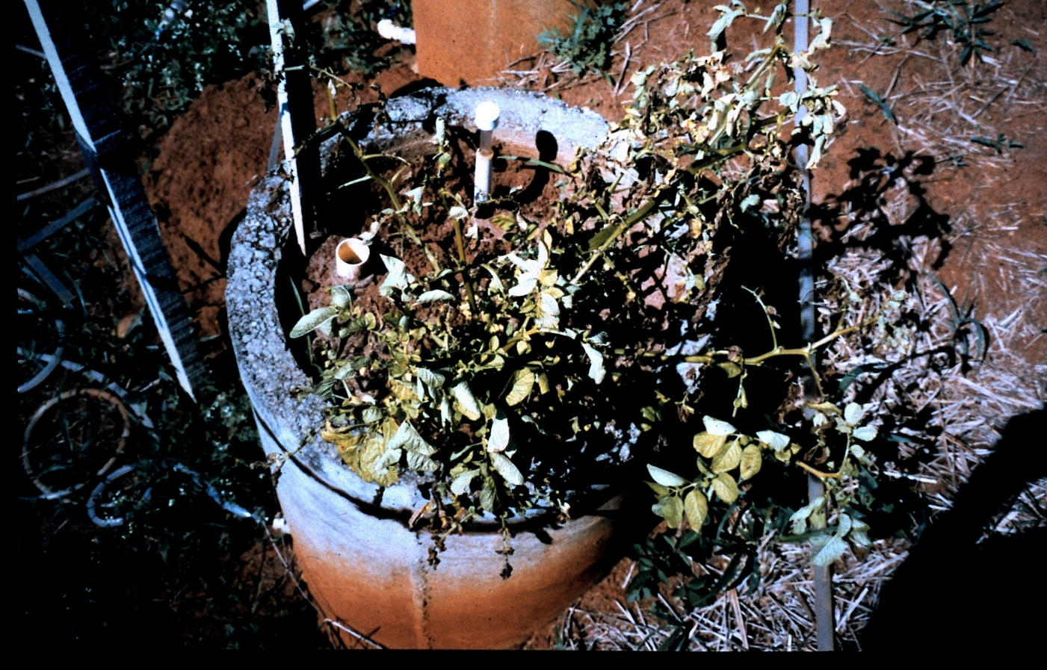
OBS: Fatores que influenciam o tempo de rebaixamento (t)
1) Sensibilidade da Cultura

Slide 11
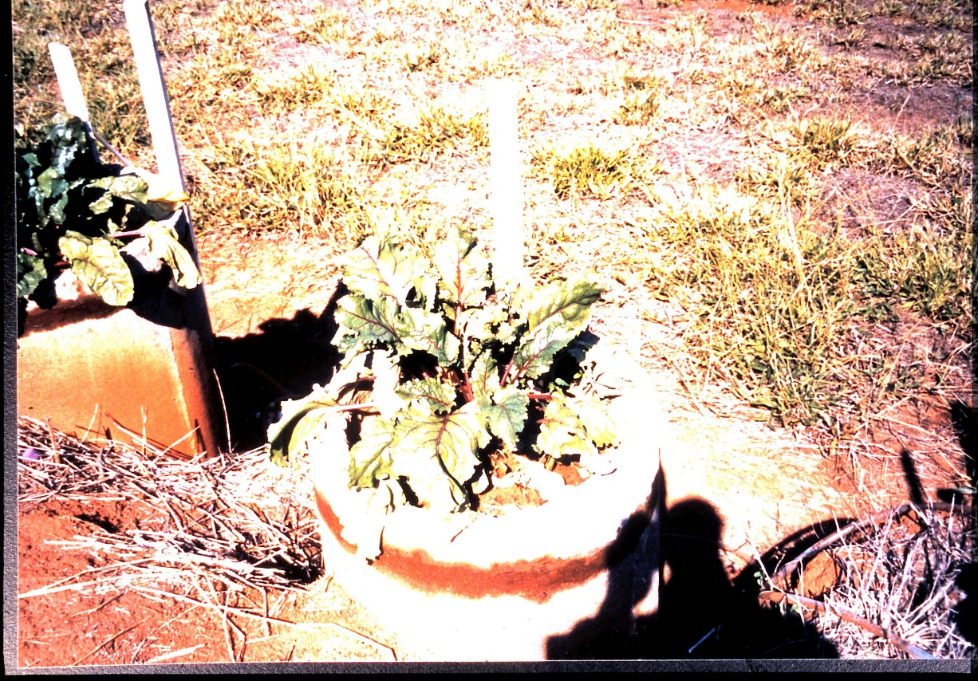
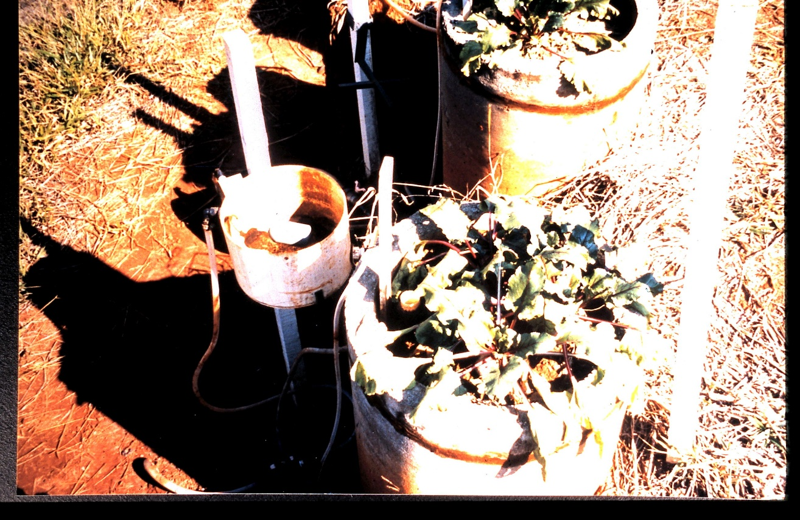
Beterraba

Slide 12
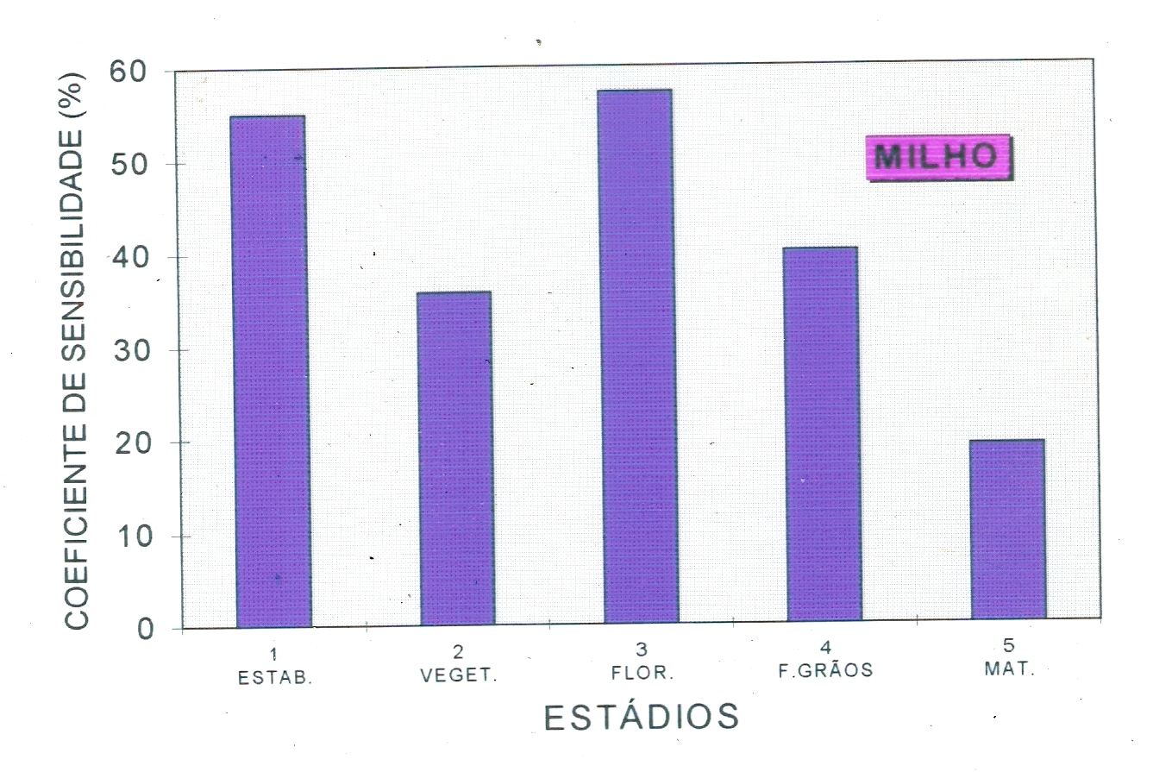
2)Estádio em que o encharcamento ocorreu

Slide 13
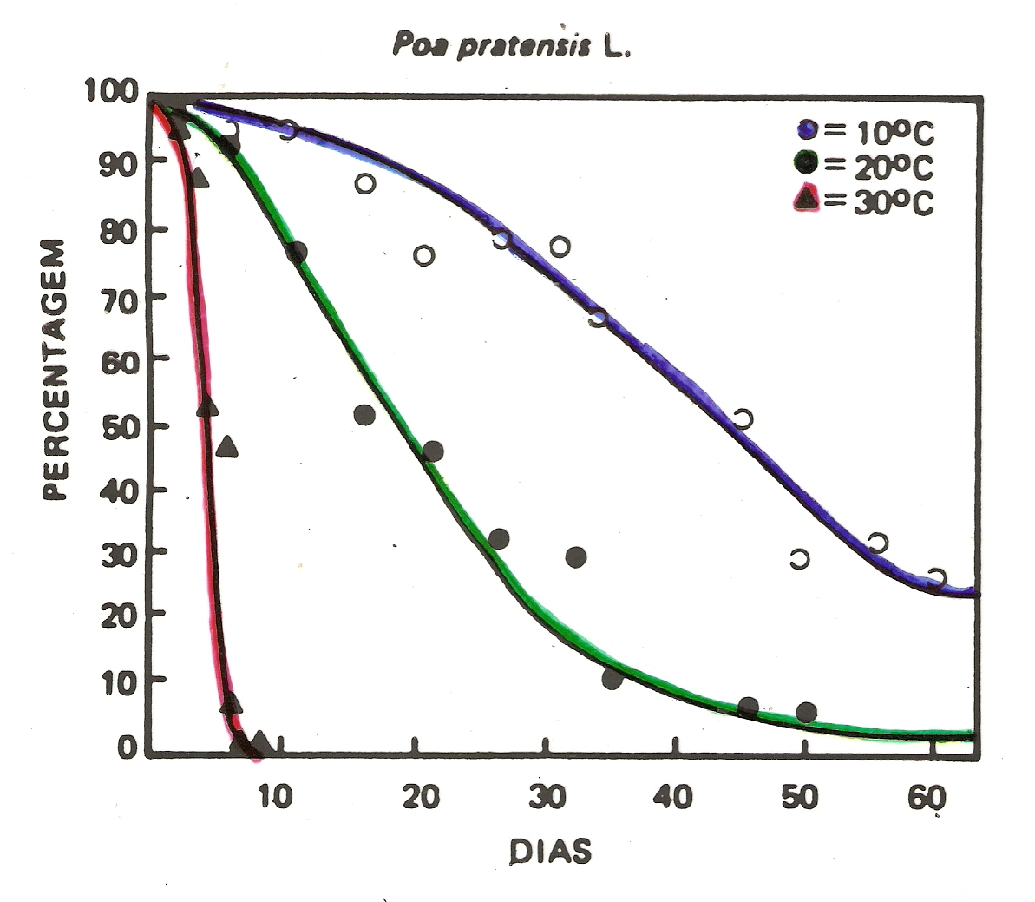
3)Temperatura

Slide 14
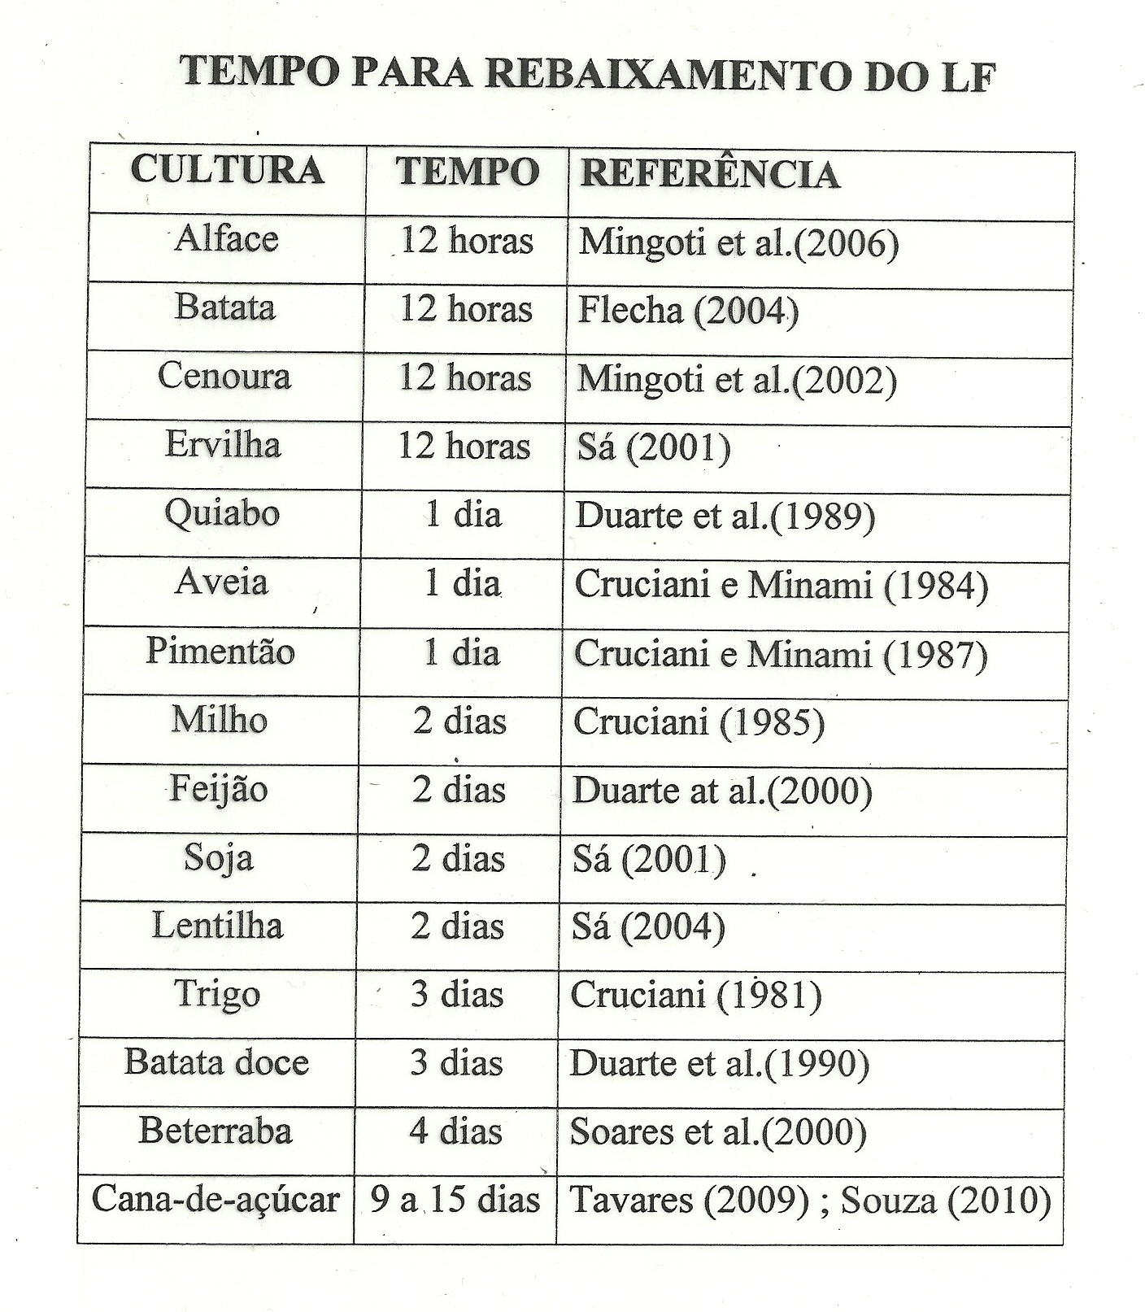
VALORES DE REFERÊNCIA PARA “t”

Slide 15
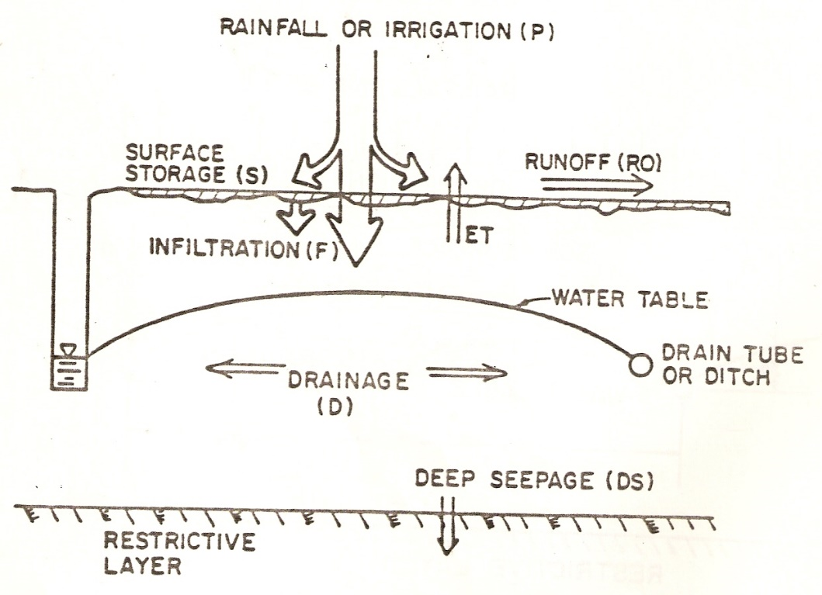
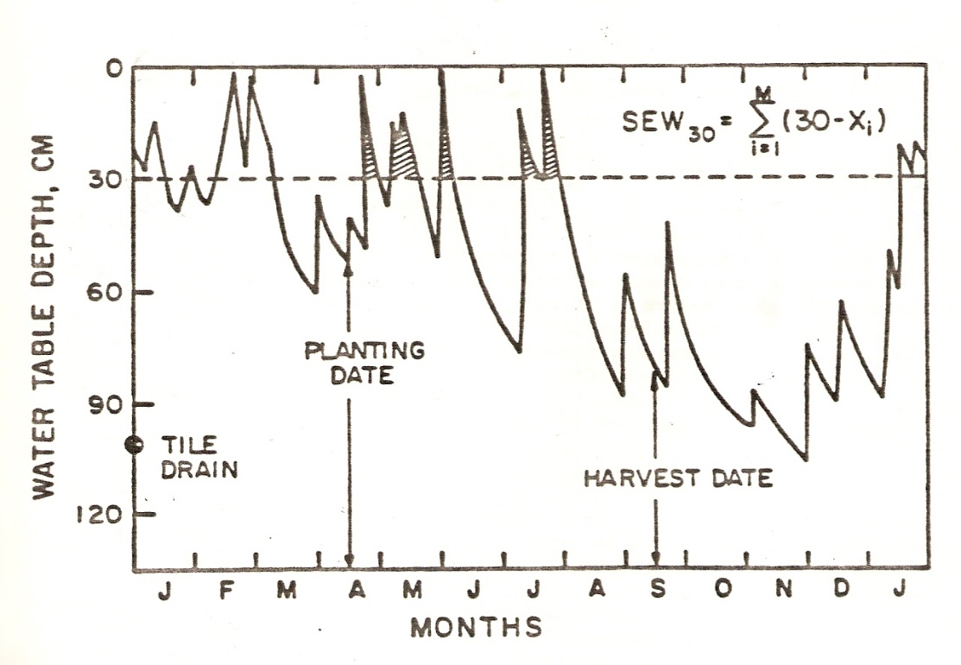
c)Regime Intermitente
*O modelo vai calculando a oscilação do LF e simula a quebra de produtividade.
*Quanto maior o espaçamento mais barato fica o projeto mas mais a produtividade diminui.
*Simulando-se vários espaçamentos calcula-se o ponto mais econômico
*Entra-se com S a ser testado e uma série de chuva de vários anos.
*O modelo vai fazendo um balanço volumétrico na zona radicular

Slide 16
Reafirmando a importância do espaçamento (S) bem calculado
EXEMPLO
Sendo dados:
*S = 20 m
*Custo do m instalado = R$ 15,00
Qual o custo da implantação por hectare ?
SOLUÇÃO
100 m ÷ 20 m = 5 linhas de drenos /ha
Cada linha tem 100 m → 500 m/ha
Multiplicando por R$ 15,00/m = R$ 7.500,00/ha
Se o espaçamento puder ser o dobro (40 m) o custo cai pela metade

